Slide 1
BIKESHARE
Grupo 10
MTSDS

Slide 2

Regras e processos de negócio

Slide 3

BPMN

Slide 4
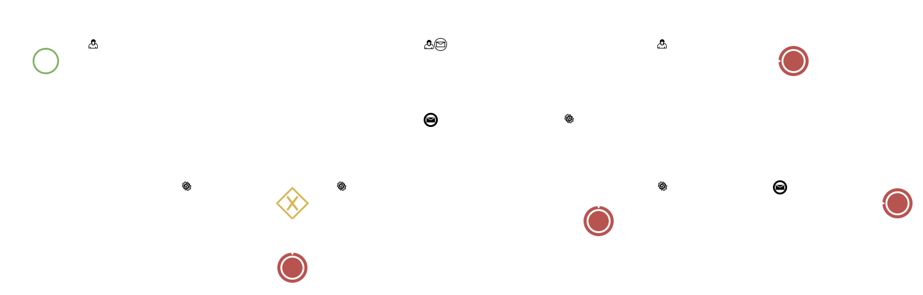
BPMN

Slide 5
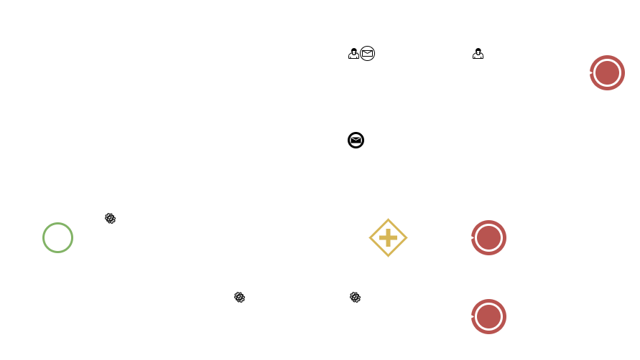
BPMN

Slide 6

Contextos limitados

Slide 7
Contextos limitados
Account
Auth
Bike
Dock
Rental
Payment
Feedback
Travel history
Dummy
Notification
Token manager

Slide 8

Arquitetura

Slide 9
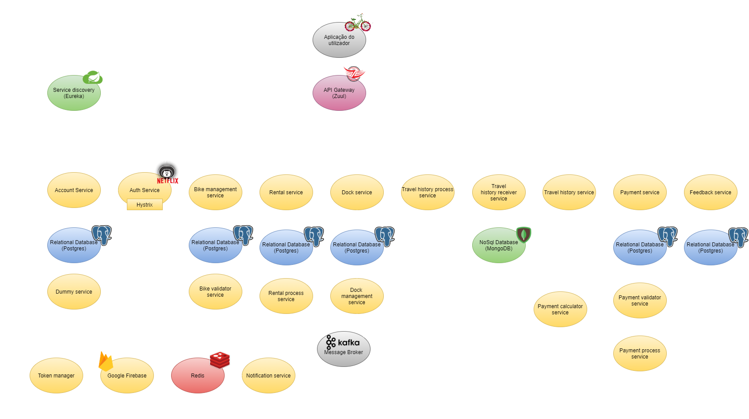
Arquitetura

Slide 10

Tecnologias

Slide 11


























Tecnologias
Notes:
Registry no Gitlab
Spring Profiles

Slide 12

Processos de comunicação

Slide 13
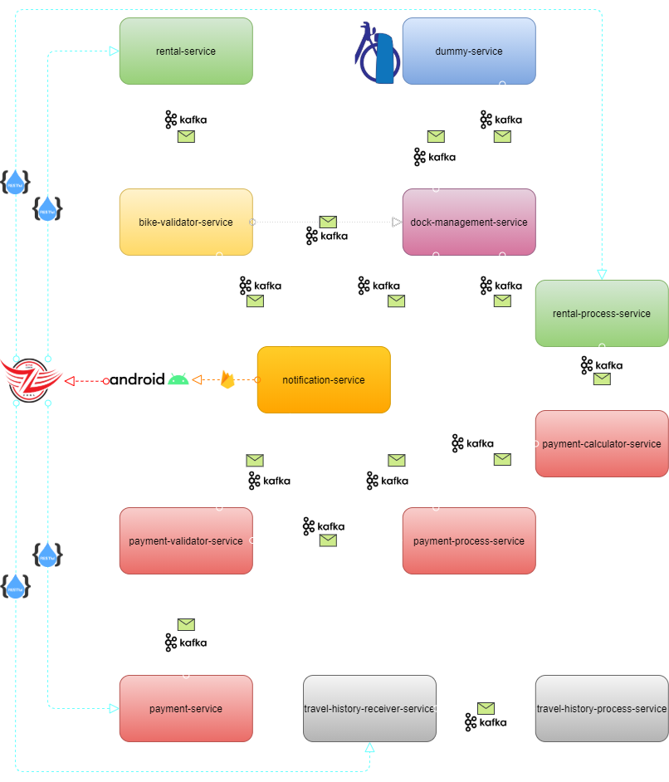
Processos

Slide 14

Processos

Slide 15

Processos

Slide 16

Processos

Slide 17
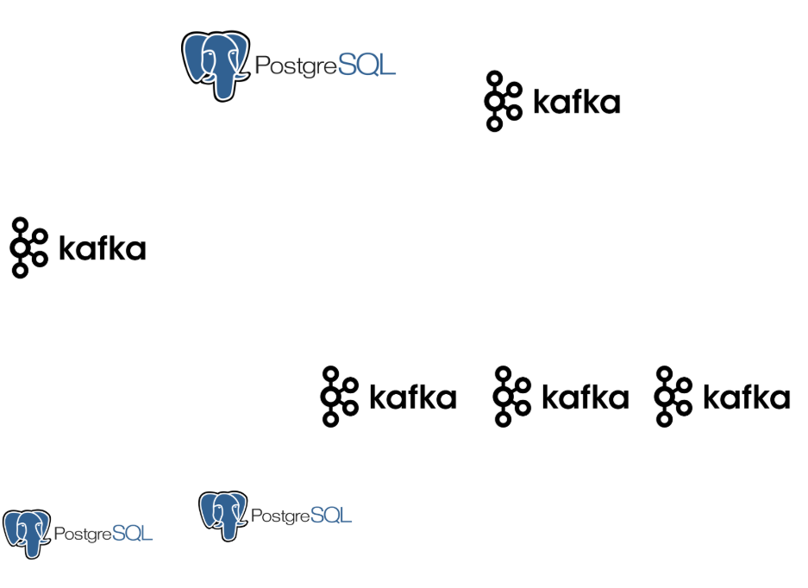
Processos

Slide 18
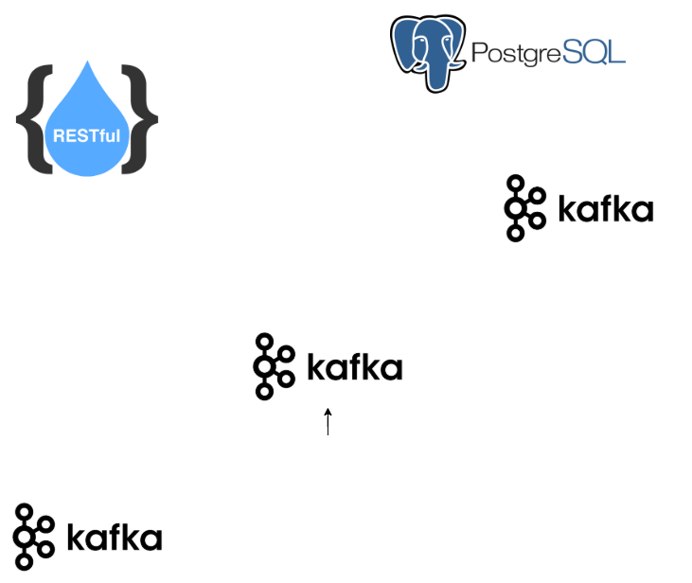
Processos

Slide 19

Processos

Slide 20


Slide 21
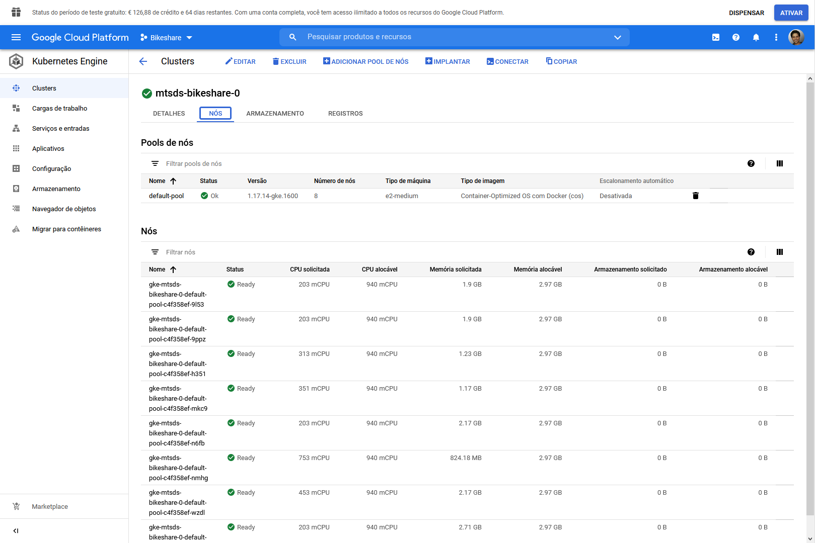

Slide 22
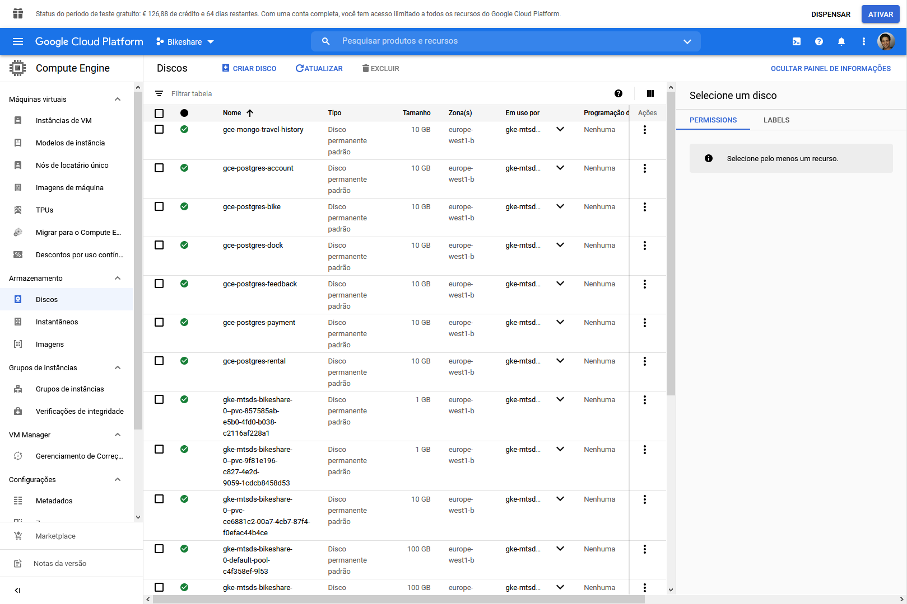

Slide 23
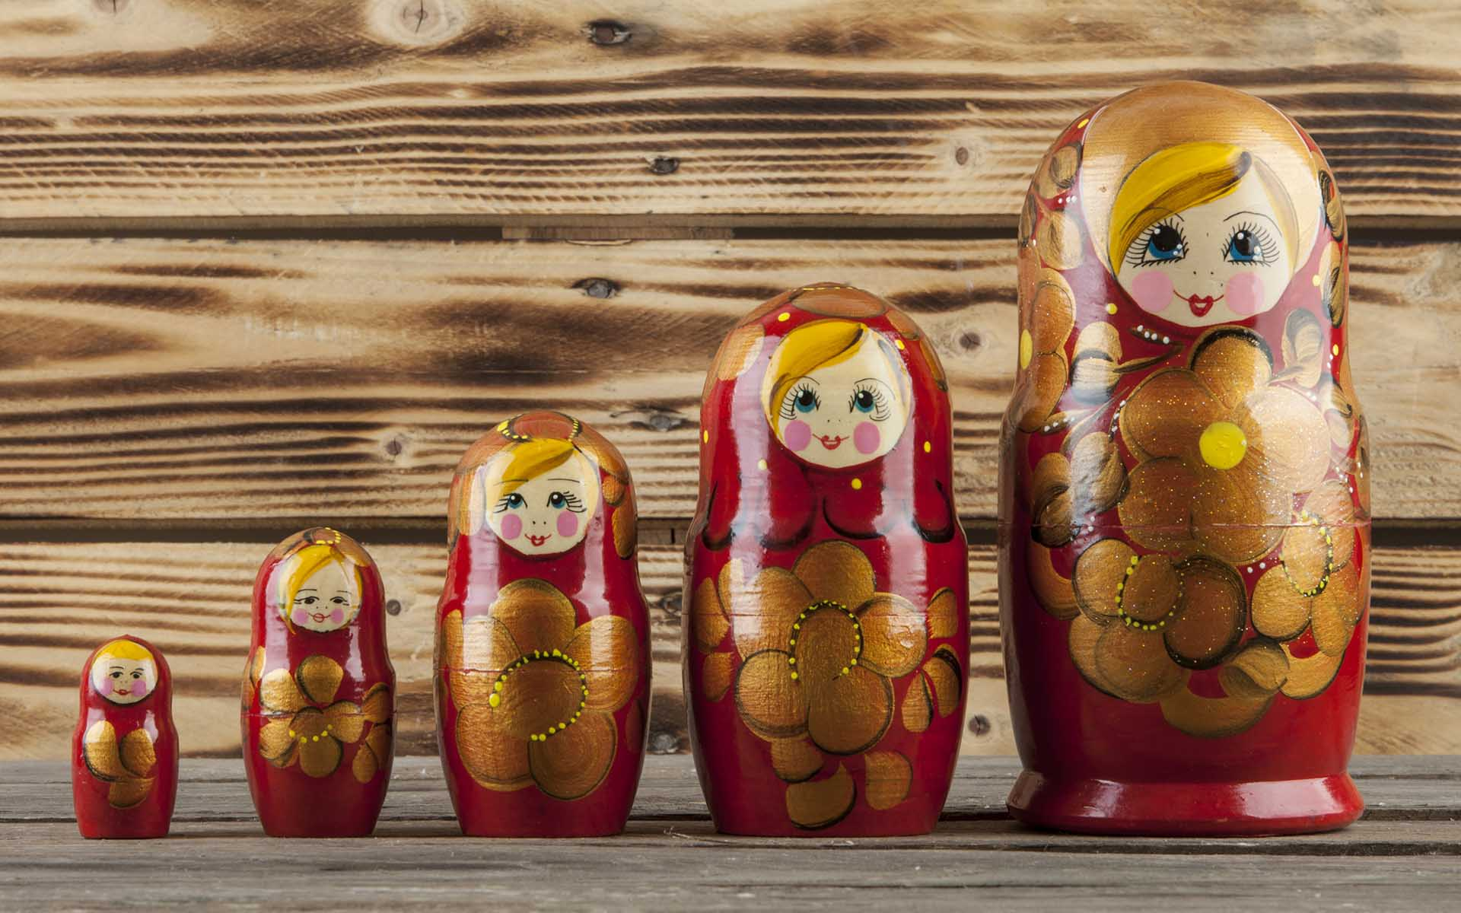
Escalabilidade

Slide 24
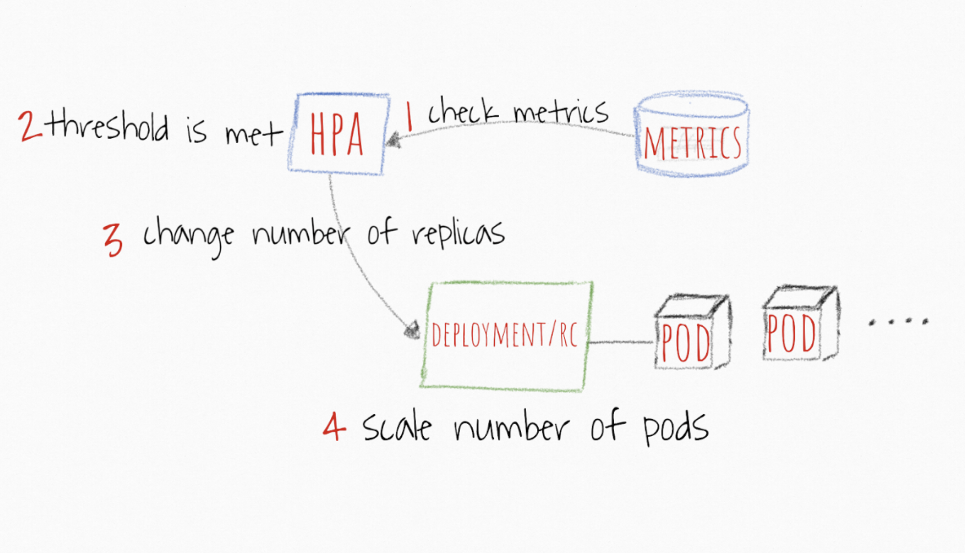
Escalabilidade

Slide 25
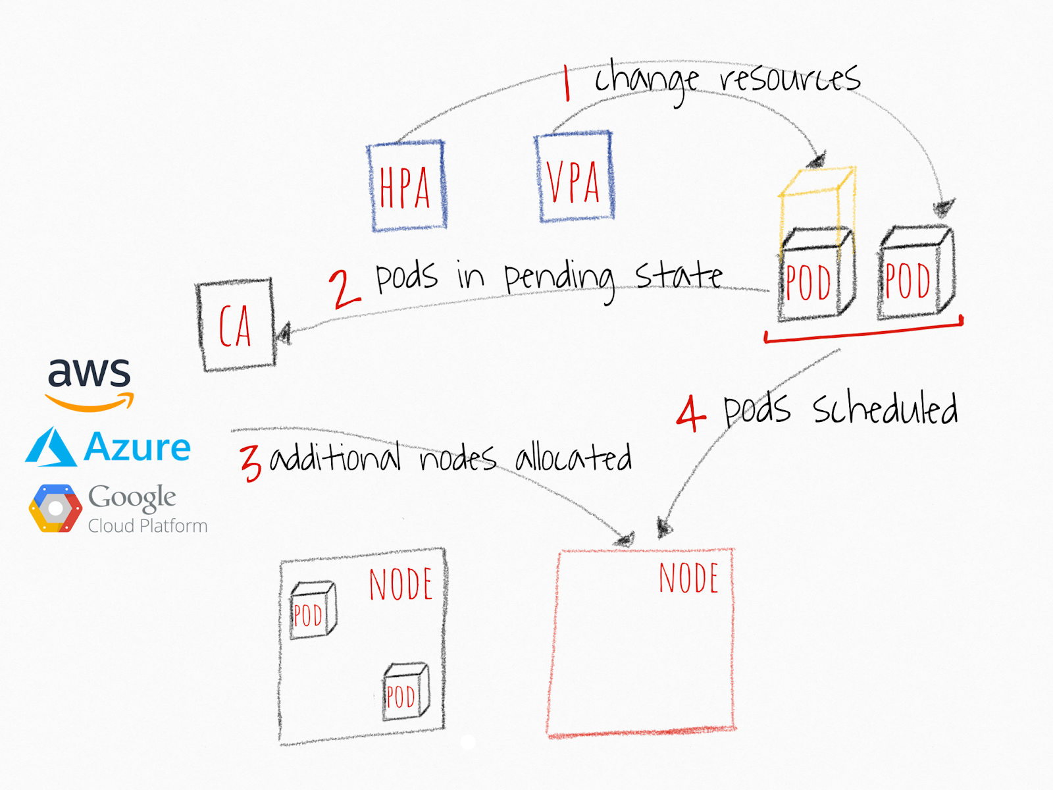
Escalabilidade

Slide 26
Obrigado
Grupo 10
MTSDS

